Slide 1
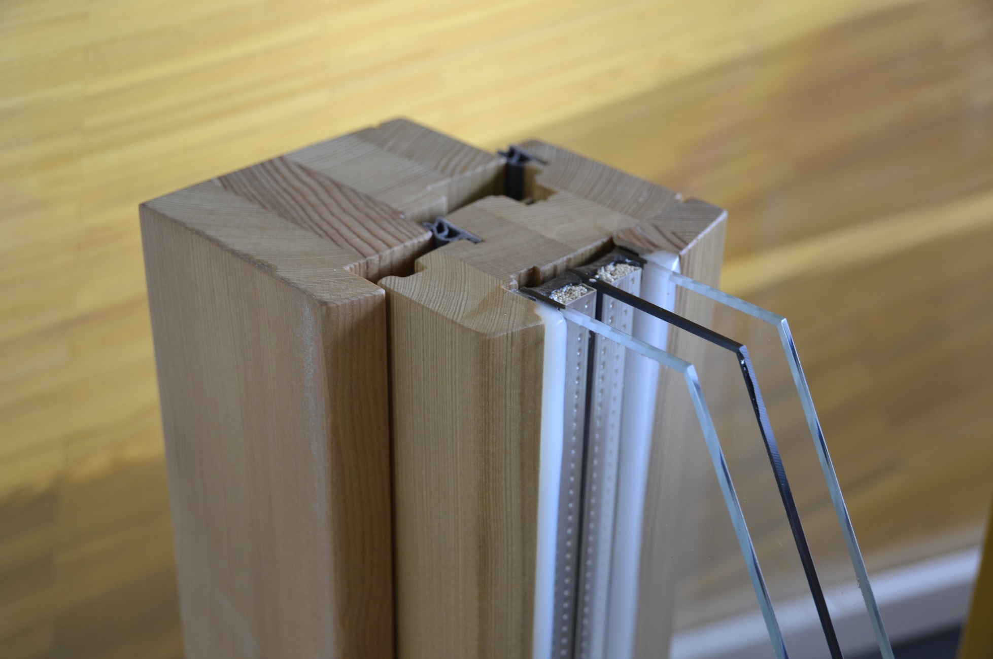
Wie funktionieren Mehrfachglasfenster?
von High Contrast – selbst fotografiert, (CC-BY-3.0-DE), https://commons.wikimedia.org/w/index.php?curid=27086189 (26.02.17)
Notes:
Evtl. wird nicht jeder gleich erkennen, was abgebildet ist.
Man kann die Schülerinnen und Schüler auffordern, den Aufbau der Fenster des Raumes näher zu untersuchen.
Wärmeschutzglas ist heutzutage teilweise noch wesentlich komplexer aufgebaut und nutzt noch andere Effekte. Das ist hier nicht Thema.

